Slide 1
MENTAL RETARDASYON
Dr.Öğr.Üyesi Uğur Tekeoğlu
Recep Tayyip Erdoğan Üniversitesi Tıp Fakültesi
Çocuk ve Ergen Ruh Sağlığı ve Hastalıkları Anabilim Dalı

Slide 2
Tanım ve Sınıflandırma
Gelişim döneminde ortaya çıkan, entelektüel işlevler ve uyumsal davranışlarda belirgin yetersizlik ile karakterizedir.
Zekâ geriliği ve uyumsal işlevsellikte bozulma birlikte olmalıdır.
DSM-5'e göre: Zekâ testinden çok günlük yaşam becerilerindeki işlevsellik ön plandadır.
Sınıflandırma (DSM-5’e göre):
Hafif:
  En yaygın (%85), ilkokul düzeyinde akademik başarı
  Destekle bağımsız yaşayabilir
Orta:
  Basit iletişim, sınırlı akademik beceriler
  Kısmen bağımsızlık
Ağır:
  Günlük yaşamda yoğun destek gerekir
Çok Ağır:
  Tam bağımlılık, ciddi motor ve konuşma sorunları

Slide 3
Etiyoloji
Prenatal (doğum öncesi):
Genetik sendromlar: Down, Fragile X
Metabolik hastalıklar: PKU, konjenital hipotiroidi
Enfeksiyonlar: TORCH (Toxoplasma, Rubella, CMV, Herpes)
Teratojen maruziyeti: alkol (FAS), ilaçlar, radyasyon
Perinatal (doğum sırasında):
Hipoksi, prematürite, doğum travması
Postnatal:
Menenjit, ensefalit
Travma, epilepsi
Yetersiz çevresel uyarım, aşırı ihmal
Etiyoloji vakaların %30–50'sinde belirlenebilir.

Slide 4
Tanı
Değerlendirme Basamakları:
Zekâ değerlendirmesi:
  Wechsler, Stanford-Binet gibi testlerle IQ ölçümü
Uyumsal davranışlar:
  Günlük yaşam, iletişim, sosyal beceriler
  Vineland veya ABAS gibi ölçeklerle ölçülür
Gelişim öyküsü:
  Motor, dil, sosyal gelişim takibi
Ek incelemeler (gerektiğinde):
  Genetik testler, metabolik taramalar
  EEG, MR, işitme-görme taramaları

Slide 5
Tedavi ve Yönetim
Tedavi yaklaşımları:
Eğitim:
  Bireyselleştirilmiş özel eğitim programları
Dil ve konuşma terapisi
Ergoterapi / Fizyoterapi
Davranış terapileri: Uyum sorunlarına müdahale
Aile eğitimi ve destek
İlaç tedavisi:
Zihinsel yetersizlik için doğrudan ilaç yoktur
Ancak eşlik eden durumlar (DEHB, epilepsi, anksiyete) için ilaç kullanılabilir
İzlem:
Multidisipliner yaklaşım gereklidir (psikiyatrist, çocuk nörologu, özel eğitim uzmanı)

Slide 6

ÖZGÜL ÖĞRENME GÜÇLÜĞÜ
Dr.Öğr.Üyesi Uğur Tekeoğlu
Recep Tayyip Erdoğan Üniversitesi Tıp Fakültesi
Çocuk ve Ergen Ruh Sağlığı ve Hastalıkları Anabilim Dalı

Slide 7
Tanı Ölçütleri
Sözcük okumanın yanlış ya da yavaş ve çok çaba gerektiriyor olması
Okunanın anlamını anlama güçlüğü
Harf harf söyleme/yazma güçlüğü
Yazılı anlatım güçlükleri
Sayı algısı, sayı gerçekleri ya da hesaplama güçlükleri
Sayısal akıl yürütme güçlükleri
En az 6 ay süre ile

Slide 8
Tanı Ölçütleri
Kronolojik yaşına göre beklenenden önemli ölçüde akademik gerilik
Eğitsel yetersizlik, düzeltilmemiş duyma ve görme sorunları, bilişsel yetersizlik, konuşulan dilin tam bilinmemesi, başka bir psikiyatrik bozuklukla daha iyi açıklanamaz
  Okuma bozukluğu ile giden
  Yazılı anlatım bozukluğu ile giden
  Sayısal(matematik) bozukluk ile giden

Slide 9
Öğrenme-Dikkat
Öğrenme ile ilgili sorunlar
Okuma muayenesi
Harf atlama (DEHB), Harf karıştırma (ÖÖG), Ayna görüntüsü (ÖÖG), Sonunu uydurma (DEHB)
Yavaşlık (ÖÖG), Noktalama ve harflerde noktaları unutma (DEHB, ÖÖG)
Dikte zorluğu (ÖÖG), Bakarak yazarken satır atlama (DEHB, ÖÖG)
Eğer çocuk okula zamanında başlamış (>72 ay) ve uygun bir eğitim almış ise ilk dönem sonunda okumayı öğrenir.
Öğrenemedi ise araştırılmalı
Okuma hızı:
1. sınıf (50)
2. sınıf (70-75)
3. sınıf (80-90)
4. sınıf (90-100)
5. sınıf (100-120)
Yavaş okuma: ÖÖG, Bilişsel yetersizlik, DEHB, OSB

Slide 10
Epidemiyoloji
Okul çağı çocuklardaki yaygınlık %5-15
Türkiye yaygınlık çalışması %0,31
Erişkinlerdeki yaygınlık %4
E/K= 2-3/1
Okuma bozukluğu-yazılı anlatım bozukluğu erkeklerde sık
Matematik bozukluğu kızlarda sık
Dil-konuşma bozukluğu öyküsü olanların %25-60
Sözel dil bozukluğu ve dil+konuşma bozukluğu olanlarda risk daha yüksek
DEHB, OSB ile birliktelik sık

Slide 11
Etiyoloji
Genetik, epigenetik ve çevresel etmenler
Birinci derece akrabalarda 8-10 kat sık
Çevresel
  Yoksulluk
  Uygun eğitim olanaklarının olmaması
  Erken doğum, düşük doğum ağırlığı
  Gebelikte sigara kullanımı

Slide 12
Etiyoloji
Okumayı öğrenme
  Harf bilgisi
  Fonem farkındalığı
  Hızlı otomatik adlandırma ile ilişkilidir

Slide 13
Klinik Özellikler
Özgüvende düşüklük, suisid riskinde artış
Motor becerileri zayıf, sakarlık
Yol, sağ-sol karıştırma

Slide 14
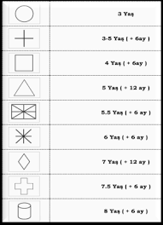
Tanısal Araçlar
WISC-R, WISC-IV
ÖÖG Test Bataryası
Gesell figürleri

Slide 15
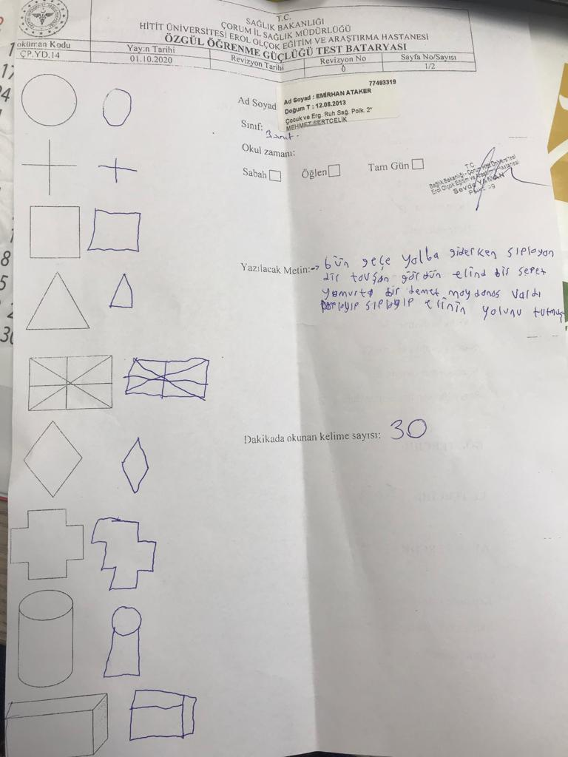
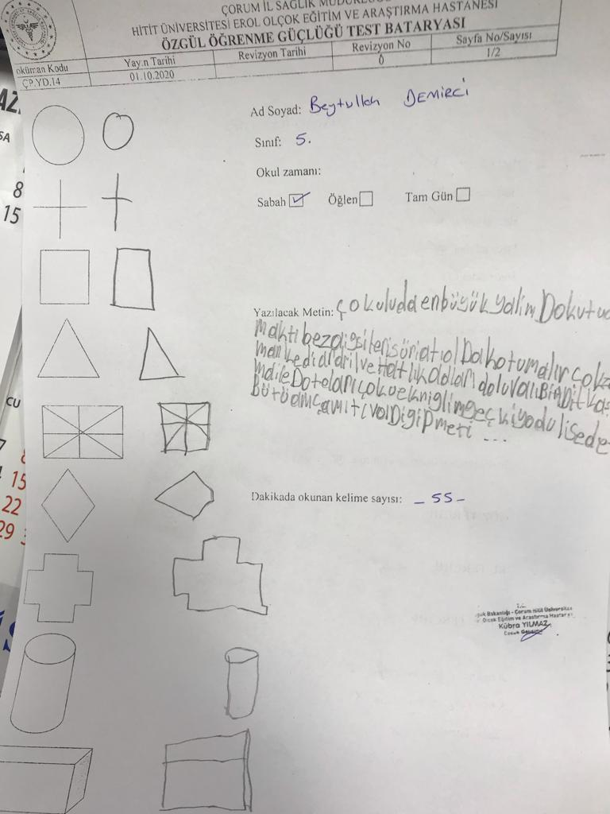

Slide 16
Gidiş-Sonlanım ve Tedavi
Akademik sorun ve işsizlik daha sık
İletişim bozuklukları, motor koordinasyon bozukluğu, otizm, depresyon, bipolar bozukluğu, DEHB daha sık
Tedavide özel eğitim ve rehabilitasyon önerilir

Slide 17
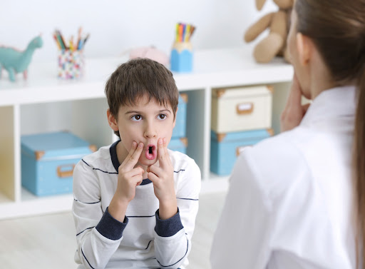
İLETİŞİM BOZUKLUKLARI
Dr.Öğr.Üyesi Uğur Tekeoğlu
Recep Tayyip Erdoğan Üniversitesi Tıp Fakültesi
Çocuk ve Ergen Ruh Sağlığı ve Hastalıkları Anabilim Dalı

Slide 18
İletişim Bozuklukları
Özgül Dil Bozukluğu
Konuşma Sesi(Sesletim) Bozukluğu
Akıcı Konuşma Bozukluğu
Başka Türlü Adlandırılamayan İletişim Bz
Sosyal İletişim Bozukluğu

Slide 19
Dil bileşenleri
  Dilin içeriği (anlam/semantik)
  Dilin biçimi: ses bilgisi (fonoloji), biçimbirim(morfoloji), sözdizimi(sentaks)
  Dilin kullanımı (pragmatik)

Slide 20
Özgül Dil Bozukluğu
Sözcük dağarcığının azlığı
Cümle yapılarının sınırlılığı
Söylem bozuklukları
Dil yeterliliği yaşına göre düşük, toplumsal ve akademik işlevsellikte bozulma
Belirtiler erken gelişim evresinde başlar
Bu bozukluk işitme bozukluğu gibi duyusal sorunlara ve genel gelişim gecikmesi, bilişsel yetersizlikle daha iyi açıklanamaz

Slide 21
Özgül Dil Bozukluğu
Hafif-orta derece: Düşünce ve isteklerin konuşmaya çevrilmesinde sorun
Ağır derece: İfade edici dil yanında alıcı dilde de sorunlar vardır.
3 yaş altı sıklık %10-15
Okul çağında sıklık %3-7
E>K
Ailesel olarak kümelenmiştir.

Slide 22
Özgül Dil Bozukluğu
Etyoloji
  Genetik
  Çevresel
    Düşük SED
    Tek ebeveyn ya da geniş aile
    Gebelik, doğum komplikasyonları
    İhmal, istismar
  Nörogelişimsel immatürite
  Özgül dil süreçleri
  İşitsel süreçler

Slide 23
Özgül Dil Bozukluğu
Ayırıcı tanı
  OSB
  Bilişsel yetersizlik
  Konuşmaya ilişkin yapılarda motor bozukluk(CP vs)
  İşitme kaybı
  Yoksunluk
  Bilingualizm
  Seçici konuşmazlık

Slide 24
Klinik Değerlendirme
Anamnez ve psikiyatrik ve tıbbi muayene
Genel gelişimin değerlendirilmesi: Denver II, AGTE
İşitme değerlendirmesi: odyometri
Dil-konuşma değerlendirmesi
  Ağız-yüz muayenesi
  Alıcı dilin değerlendirilmesi
  İfade edici dilin değerlendirilmesi

Slide 25
Değerlendirme Araçları
Türkçe İletişim Davranışları Gelişimi Envanteri (TİGE): Aileden alınan bilgiler
Peabody Resim Kelime Eşleştirme Testi
Türkçe İfade Edici ve Alıcı Dil Testi (TİFALDİ)
Türkçe Erken Dil Gelişim Testi (TEDİL)

Slide 26
Özgül Dil Bozukluğu
Eşhastalanım
  En sık konuşma sesi bozukluğu
  Özgül öğrenme güçlüğü
  Gelişimsel koordinasyon bozukluğu
  DEHB, KOKGB
  Anksiyete, düşük benlik saygısı, sosyal işlevsellikte sorunlar
  Davranış bozuklukları

Slide 27
Özgül Dil Bozukluğu
Gidiş-Sonlanım
  %50-80: Okul öncesi dönemde düzelir. Uzun dönemde öğrenme güçlüğü riski daha düşük
  Okulun erken yıllarına kadar sürenlerde öğrenme güçlükleri ve arkadaş ilişkilerinde sorun daha sık
  Alıcı dilde de gecikme olan şiddetli olgularda sonlanım daha da kötü. Öğrenme güçlükleri ve ek psikiyatrik boz daha sık. %25’i müdahale ile kısmi düzelme gösterir.
Tedavide dil ve konuşma terapisi önerilir

Slide 28
Konuşma Sesi Bozukluğu
Konuşma sesini çıkarmada kronik bir güçlük
Toplumsal ve akademik işlevsellikte bozulma
Belirtiler erken gelişim evresinde başlar
Bu bozukluk yarık damak-dudak, CP, işitme bozukluğu gibi duyusal sorunlara ve genel gelişim gecikmesi, bilişsel yetersizlikle daha iyi açıklanamaz

Slide 29
Konuşma Sesi Bozukluğu
En sık ı, r, s, z, t, ç seslerinde sorun
Yaygınlık
  Okul öncesi: %3
  6-7 yaş: %2
  Ergenlikte: %0,5
E/K: 4
Ailesel kümelenme sık
İşitme değerlendirmesi gerekli

Slide 30
Konuşma Sesi Bozukluğu
Ankara Artikülasyon Testi ve Türkçe Sesletim-Sesbilgisi Testi
Gidiş
  Hafif-orta: %75’i 6 yaşa kadar düzelir. 8-9 yaşa kadar ilerlemeler olur. Müdahale olmazsa kalan olgular kronikleşir
  Orta ve ağır olgulara tedavi önerilir

Slide 31
Konuşma Sesi Bozukluğu
Tedavide dil-konuşma terapisi önerilir.
Dil-konuşma terapisi ihtiyacı
  Az ya da hiç konuşmayan 2 yaş
  Ailesi tarafından zor anlaşılan 3 yaş
  Başka insanlar tarafından zor anlaşılan 4 yaş
  Sosyal etkileşimde kaçınan tüm çocuklar
  Ebeveyn ya da öğretmenin sıkıntı duyması

Slide 32
Akıcı Konuşma Bozukluğu
Ses ya da hece tekrarları
Ünsüz ve ünlü ses uzatmaları
Kırık sözcükler
Sesli ya da sessiz duraklama
Dolambaçlı konuşma
Sözcükler gerginlikle çıkarılır
Tek heceli tam sözcük yinelemeleri
Toplumsal ve akademik işlevsellikte bozulma
Belirtiler erken gelişim evresinde başlar
Bu bozukluk başka bir durumla daha iyi açıklanamaz

Slide 33
Akıcı Konuşma Bozukluğu
%1-3
E/K: 4
Başlangıç 2-7 yaşlar
Olguların %98’in de başlangıç 10 yaş altı
Kendiliğinden düzelme oranları %80, ergenlik sonrası gidiş iyi değil
Ailesellik %50
Dil-konuşma terapisi ve eşlik eden kaygı vb durumların tedavisi önerilir

Slide 34
Toplumsal İletişim Bozukluğu
Toplumsal bağlamla uyumsuz olacak şekilde selamlama ve bilgi paylaşımı gibi toplumsal amaçlı iletişimde eksiklikler
Sınıfta, sokakta, çocuğa ve büyüğe karşı olduğundan daha değişik konuşma ve biçimsel dil kullanmaktan kaçınma gibi, içinde bulunulan durumla ya da dinleyen kişinin gereksinimleriyle eşleşecek biçimde iletişimi değiştirme yeteneğinde yetersizlik

Slide 35
Toplumsal İletişim Bozukluğu
Sırayla konuşma, yanlış anlaşıldığında yeniden söyleme ve etkileşimi düzenlemek için sözel ve sözel olmayan simgeleri nasıl kullanacağını bilme gibi konuşmanın ve anlatmanın kurallarına uymada güçlük
Açıkça söylenmeyeni ve dilin dolaylı ya da mecazi anlatımlarını anlamada güçlükler
Toplumsal ve akademik işlevsellikte bozulma
Belirtiler erken gelişim evresinde başlar
Bu bozukluk başka bir durumla daha iyi açıklanama

Slide 36
Toplumsal İletişim Bozukluğu
Kısıtlı tekrarlayıcı davranış, ilgi etkinlik yoktur.
Pragmatik Dil Becerileri Envanteri ile tarama
Klinik değerlendirme
  Neyi nasıl söylüyor
  Tonlama
  Göz teması
  Konuşma kuralları(sıra)
  Sözel olmayan ipuçları ve mecazları anlaması
Sosyal beceri eğitimi önerilir.

Slide 37
Başka Türlü Adlandırılamayan İletişim Bozukluğu
Ses bozuklukları: Sesin titreşim, kalite, ton, rezonans, tokluğundaki anormallikler
  Hiperfonksiyonel ses boz: Travmatik
  Psikojenik ses bozukluğu
  Post mutasyonel falsetto
%6-23
E>K
İyi seyirli
Larinjektomi, glossektomi
Tedavi: Altta yatan sorunun tedavisi

